Slide 1
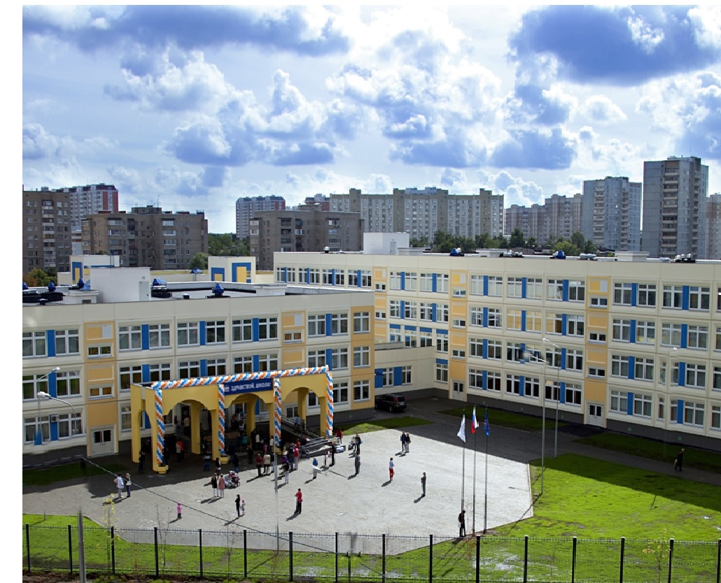
Основные
Муниципальное общеобразовательное учреждение гимназия №16 «ИНТЕРЕС»
городского округа Люберцы Московской области
Основные направления программы развития гимназии «Индивидуализация обучения как важнейший фактор повышения качества образования» (2017 – 2020 гг.)
- Что такое успешная школа?
Это школа, которая успевает за временем. Гимназия №16 «Интерес» - успешная школа.
(из разговора)

Slide 2
1 сентября 2013 г. – открытие гимназии № 16 «ИНТЕРЕС»;
15 октября 2015 г. – открытие дошкольного отделения «ИНТЕРЕСиК»;
1 сентября 2018 г. – открытие физико-математического корпуса «ВЕКТОР» .
Миссия гимназии:
* Предоставить максимально широкие возможности наибольшему числу учащихся и воспитанников для высокого уровня образования и воспитания через индивидуализацию образовательного процесса и развитие ключевых компетенций, позволяющих успешно жить в быстро меняющемся мире.
* Создать условия для наиболее полного ознакомления с достижениями культуры и науки и формирования разнообразных познавательных интересов детей.
* Раскрыть в каждом ребёнке все ресурсы и возможности, заложенные природой, для обеспечения его психофизического здоровья, интеллектуального и духовного развития, для дальнейшего гармоничного взаимодействия с социумом и для дальнейшего определения в профессиональной среде.
Муниципальное общеобразовательное учреждение гимназия №16 «ИНТЕРЕС»
Городского округа Люберцы Московской области

Slide 3
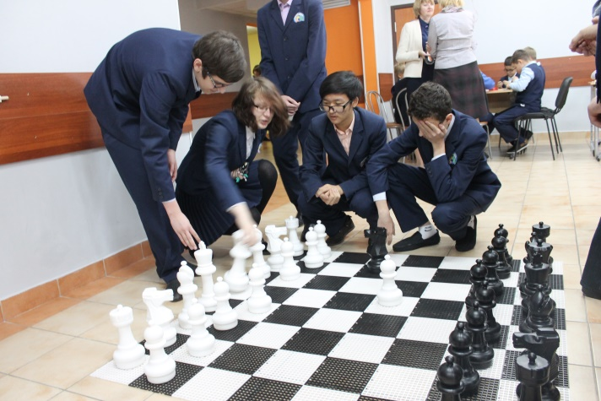
Муниципальное общеобразовательное учреждение гимназия №16 «ИНТЕРЕС»
Городского округа Люберцы Московской области
Основные конкурентные преимущества гимназии
Единственное в г. Люберцы ОУ, работающее в комплексе «Школа-вуз» при Первом МГМУ им. И.М.Сеченова
100% учителей используют современные педагогические технологии, в том числе ИКТ
Высокая степень удовлетворённости качеством образования и отношениями между участниками образовательного процесса
Единственное в г. Люберцы ОУ, осуществляющее преемственность дошкольного и общего образования на системной основе
Единственное в г. Люберцы ОУ, интегрирующее основное и дополнительное образование через работу Метапредметной лаборатории исследователей
Единственная в г. Люберцы многопрофильная гимназия
с 5 класса

Slide 4
Муниципальное общеобразовательное учреждение гимназия №16 «ИНТЕРЕС»
Городского округа Люберцы Московской области
Достижения гимназии
* Гимназия входит в национальный реестр «Ведущие образовательные учреждения России» (2013, 2015, 2016 гг.);
* является победителем областного конкурса «Стандарт оформления образовательного учреждения» (2014 год);
• гимназия - участник Ассоциации «Лидеры образования Подмосковья»;
• присвоен статус Региональной инновационной площадки (2017 год);
• по итогам 2015-2016 и 2016-2017 уч. годов гимназия вошла в ТОП-75 учреждений по уровню образовательной и воспитательной работы и получила грант Министерства образования Московской области;
• по результатам экспертизы Мин.образования Моск.обл. гимназия входит в зеленую зону ОУ Подмосковья (2016, 2017 гг.);
• победитель «Всероссийской выставки.рф» (2017).
Гимназия вошла в ТОП-100 лучших школ Московской области (2017)
40% выпуск-ников получили 220 баллов и более на ЕГЭ
100-балльники по ЕГЭ:
русский язык (2 чел. 2016 г.),
литература, химия (2017 г.)
Учащиеся – победители и призеры регионального и Всероссийского этапов олимпиады
(Всеросс.этап - химия, технология,
регион.этап - право, франц.язык, биология)
Учителя – победители профессиональных конкурсов («Лучший учитель-предметник», ПНПО, «Лучший по профессии», «Учитель года»): 2015, 2016, 2017 гг. по 3 педагога.

Slide 5
Муниципальное общеобразовательное учреждение гимназия №16 «ИНТЕРЕС»
Городского округа Люберцы Московской области
Заинтересованные лица (стейкхолдеры). Их роль в реализации миссии гимназии
Власть:
высокий уровень образования;
«зеленая зона»;
отсутствие жалоб;
Родители:
высокий уровень образования;
комфортность;
Социальные партнеры
- абитуриенты способные к продолжению образования (учиться в течение всей жизни);
- привлечение школьников к участию в разл.проектах;
Выпускники:
высокий уровень образования, позволяющий продолжить образование;
Школьники:
высокий уровень образования;
комфортность;
интерес;
социализация
Роль заинтересованных лиц в реализации миссии гимназии:
Мониторинг и оценка их позиций.
Информирование и просвещение (рассылка информ.материалов, публичные презентации, «круглые столы», консультации).
Учет позиций и интересов при планировании деятельности гимназии.
Совместная работа и сотрудничество.

Slide 6
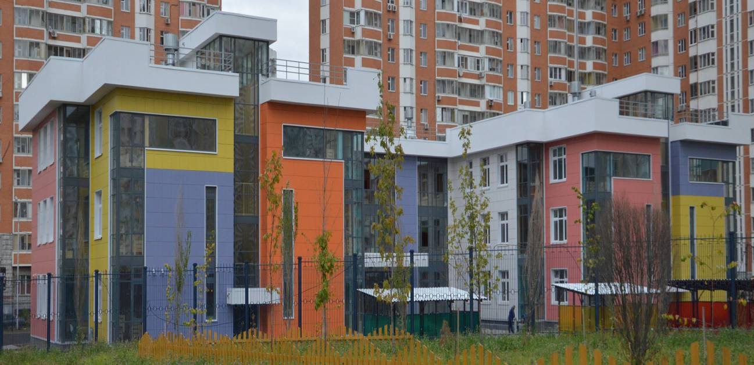
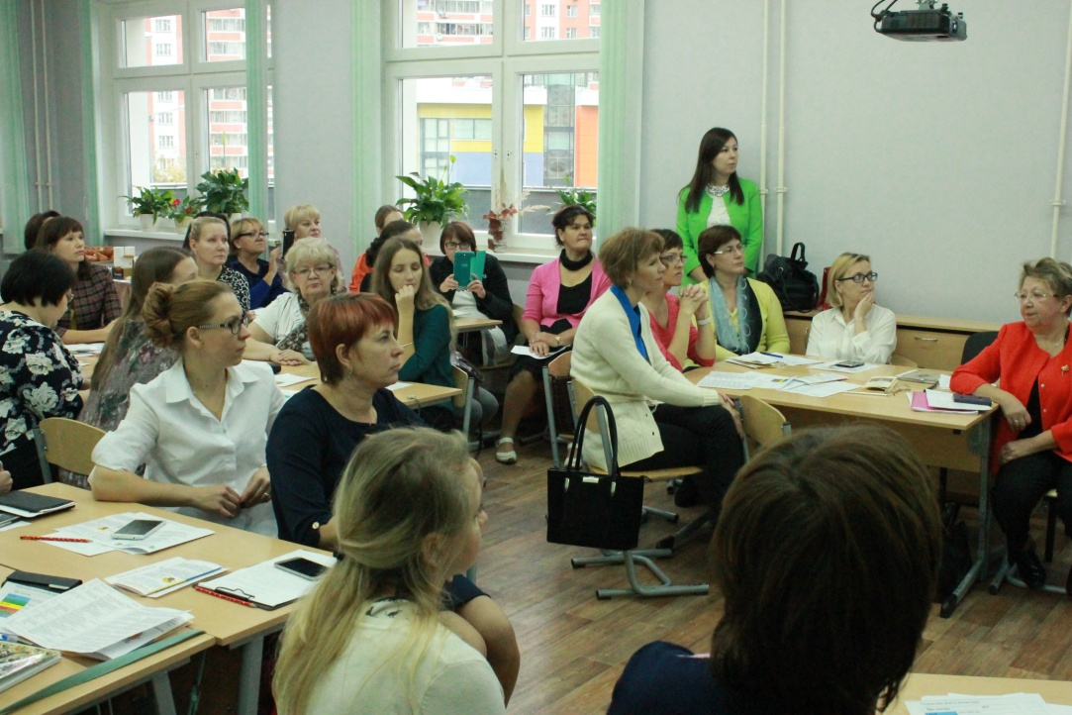
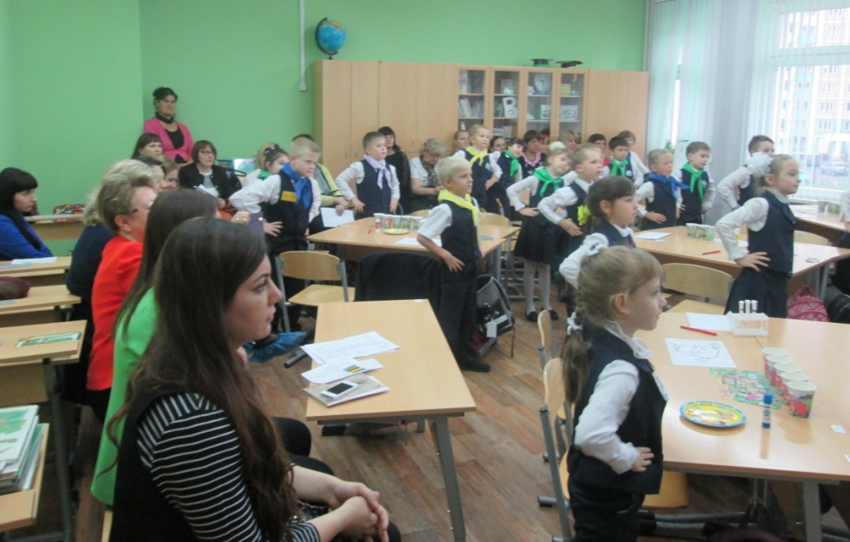
Муниципальное общеобразовательное учреждение гимназия №16 «ИНТЕРЕС»
городского округа Люберцы Московской области
Преемственность образования в рамках комплекса «гимназия - детский сад»
Гимназия №16 «Интерес» - единственное в г.о. Люберцы ОУ, осуществляющее преемственность программ дошкольного и общего образования как необходимое условие для непрерывного образования
76% дошкольников переходят в 1 класс гимназии

Slide 7
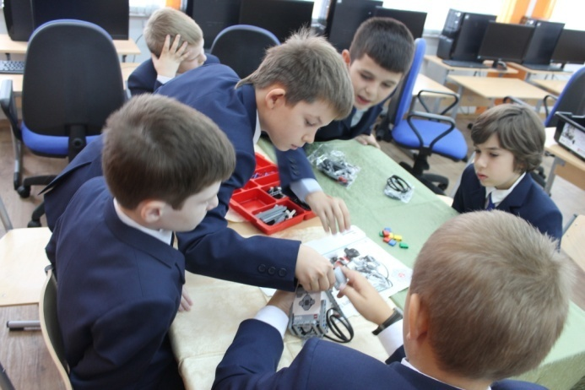
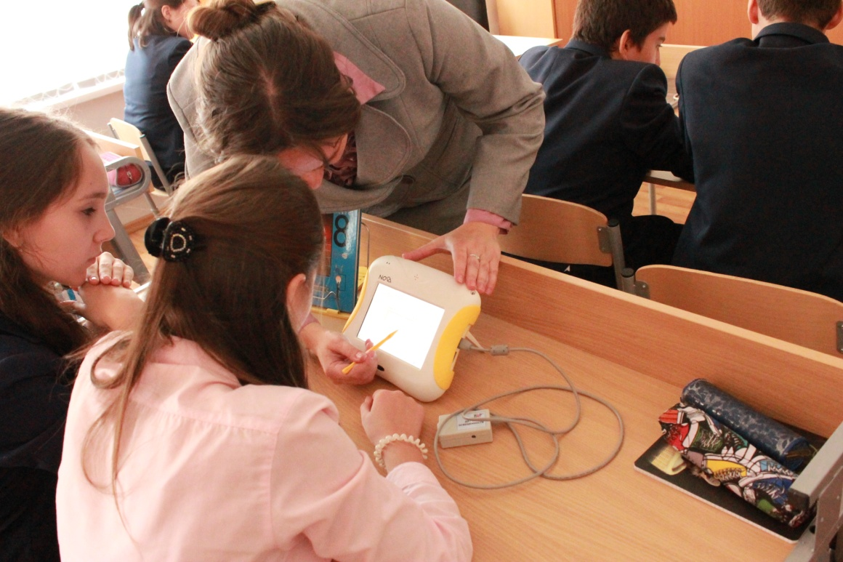
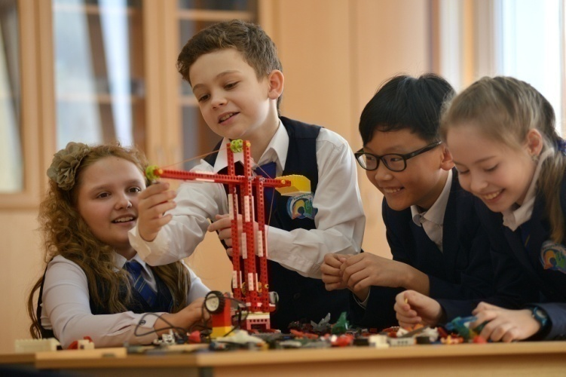
Муниципальное общеобразовательное учреждение гимназия №16 «ИНТЕРЕС»
Городского округа Люберцы Московской области
Приоритеты организации образовательного процесса
- повышение качества математического образования;
- реализация технологического подхода в образовании, которое предпола-гает не буквальную подготовку инженерных кадров, а формирование инженерного мышления у учащихся. Ключевая идея: «Инженерное мышление: от школы к производству»;
- повышение качества естественнонаучного образования. Ключевая идея: «Медицинский класс: старт в медицину»;
- развитие международных образовательных проектов;
- привлечение каждого учащегося к проектной и исследовательской деятельности.

Slide 8
Муниципальное общеобразовательное учреждение гимназия №16 «ИНТЕРЕС»
городского округа Люберцы Московской области
Повышение мотивации к учебной деятельности
Проект «Золотая и серебряная карты гимназиста»
Кинолекторий
в кинотеатре «Светофор»
(русская классика; фильмы в соответствии с профилем;
тематические просмотры по программе воспитательной работы).
Электронное портфолио для фиксации и продвижения личного успеха учащегося
Метапредметная лаборатория исследователей
Учебные экскурсии по профильным предметам
(4 профильные экскурсии в год в соответствии с технологией музейной педагогики).
Индивидуальная образовательная программа для всех учащихся 5 – 9 кл.

Slide 9
Муниципальное общеобразовательное учреждение гимназия №16 «ИНТЕРЕС»
городского округа Люберцы Московской области
Ранняя профилизация (5 - 9 классы).
Профильные классы (10 - 11 классы) (с 01.09.2018)

Slide 10
Муниципальное общеобразовательное учреждение гимназия №16 «ИНТЕРЕС»
городского округа Люберцы Московской области
Социальное партнерство для углубления
профильного образования 5 – 11 классы
МОУ гимназия №16 «Интерес»
Международный английский лагерь в Праге
ООО «Люберецкое районное телевидение»
Уроки с носителями английского языка + skype
Кафедра ин. языка РУДН
Люберецкая больница №3
Учебно-виртуальный комплекс «Mentor Medicus»
Первый МГМУ
им. Сеченова
МЭИ
МГТУ «Станкин»
Элективы «Технический и медицинский английский»
Таможенная академия
НПО «Звезда»
Факультет биохимии и нанотехнологий РУДН

Slide 11
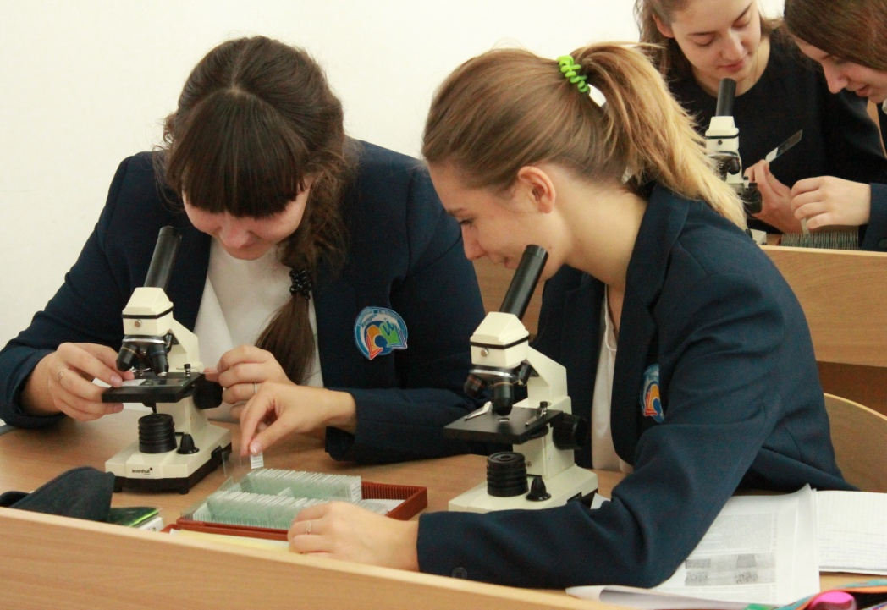
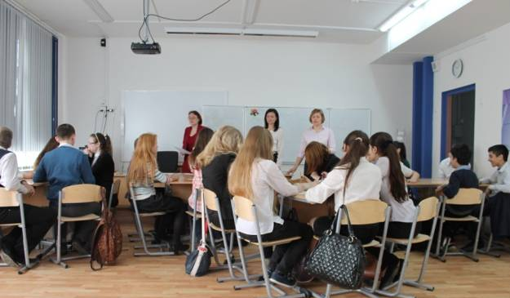
Муниципальное общеобразовательное учреждение гимназия №16 «ИНТЕРЕС»
городского округа Люберцы Московской области
Индивидуально-ориентированные трехуровневые планы обучения в 5 – 9 классах

Slide 12
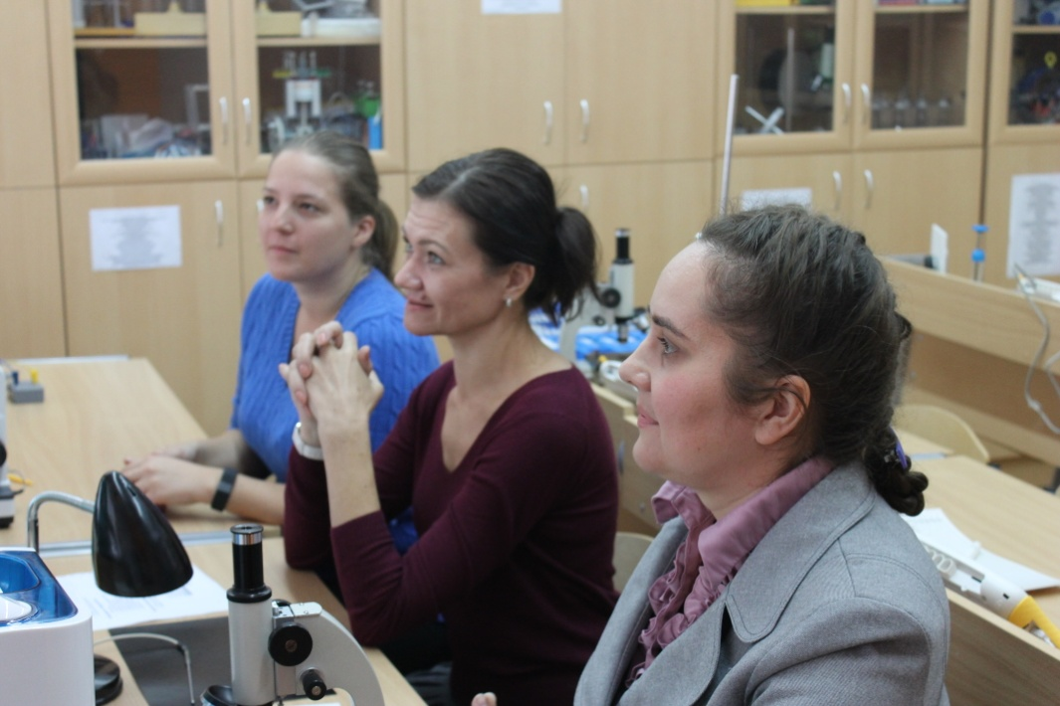
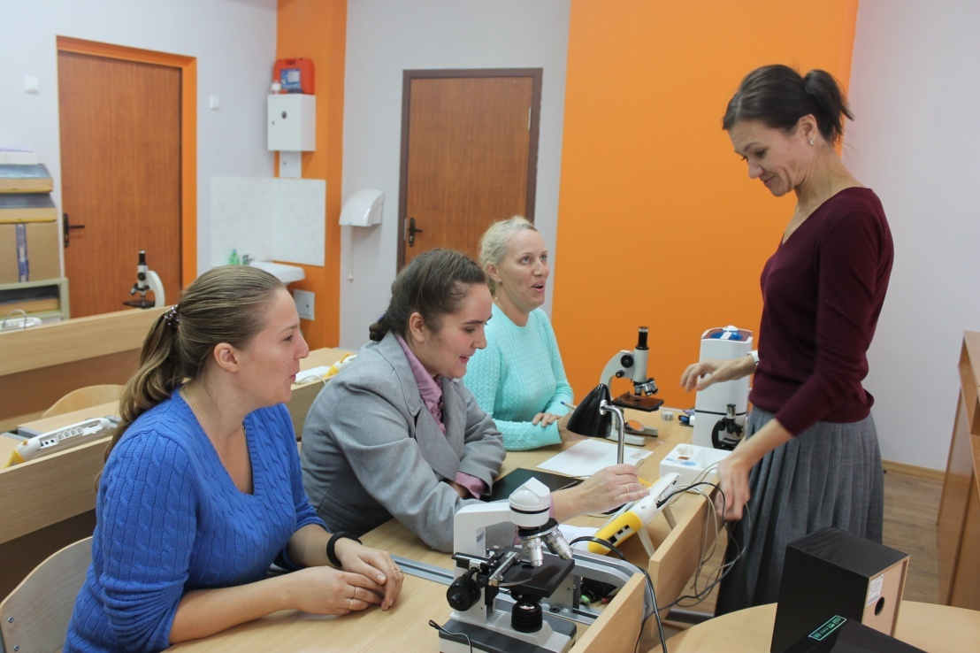
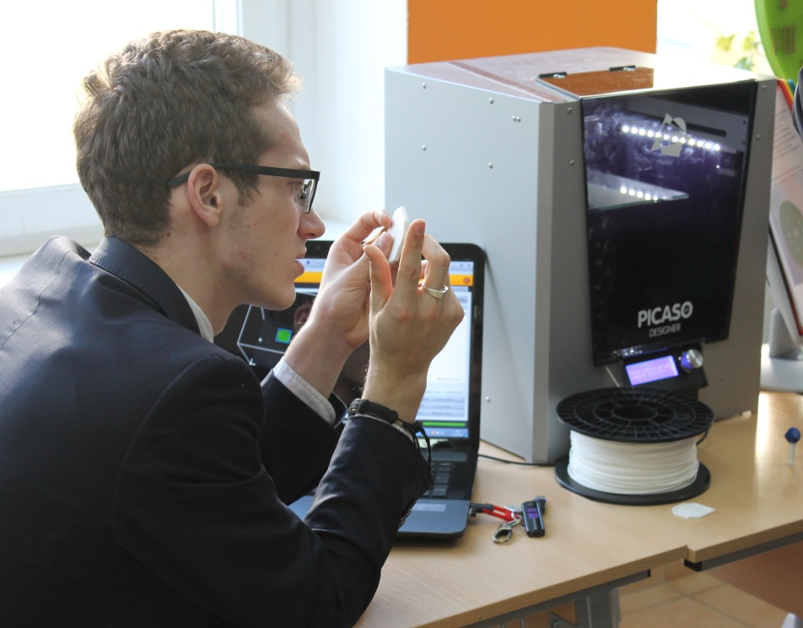
Муниципальное общеобразовательное учреждение гимназия №16 «ИНТЕРЕС»
городского округа Люберцы Московской области
Метапредметная «Лаборатория исследователей»
(8 – 11 классы)
Это несколько помещений, оборудованных по последнему слову науки и техники, для проведения экспериментов, которые невозможно провести в обычном школьном кабинете.

Slide 13
Муниципальное общеобразовательное учреждение гимназия №16 «ИНТЕРЕС»
городского округа Люберцы Московской области
Обязательная проектная и исследовательская деятельность в 1 – 11 классах
Трансляция опыта по организации исследовательской деятельности и работы над проектами - Форум инновационных идей, конкурсы педагогического мастерства
Диагностика образовательной среды, разработка организационно- методических мероприятий
Проведение мотивирующих мероприятий (сентябрь – октябрь)
Работа постоянно действующего методического семинара для учителей «Организация проектной и исследовательской деятельности» (сентябрь – март)
Проектная и исследовательская деятельность в 1 - 11 классах
Учебные экскурсии на промышленные предприятия Москвы и Московской области (сентябрь – май)
Организация ежегодного Фестиваля науки (январь). Защита проектов на школьной НПК «Юность. Наука. Интерес» (1 этап – февраль, 2 этап – май)
Участие в работе метапредметной лаборатории исследователей
Организация и проведение ежегодного Фестиваля по моделированию, конструированию и робототехнике «IQ-парк» (февраль)
Защита проектно- исследовательской работы во время промежуточной аттестации: 4-8, 10 классы (май)
Создание банка научно-исследовательских и проектных работ обучающихся

Slide 14
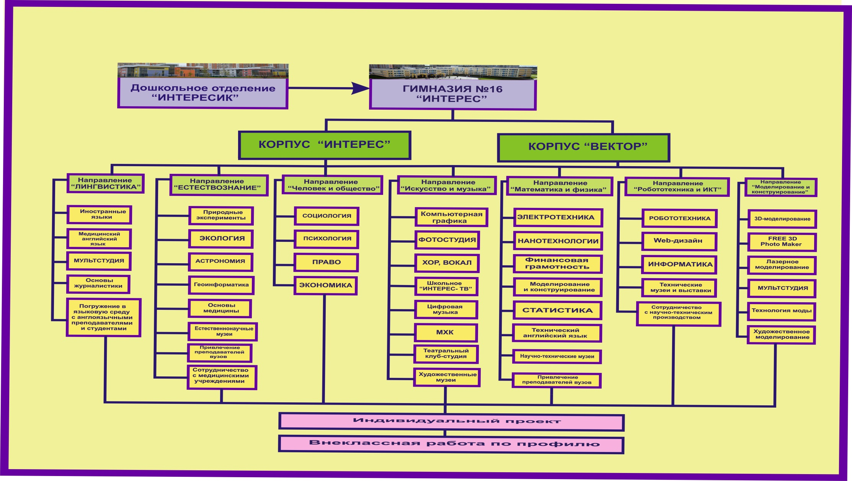
Муниципальное общеобразовательное учреждение гимназия №16 «ИНТЕРЕС»
городского округа Люберцы Московской области
Интеграция урочной и внеурочной деятельности, углубляющей профиль

Slide 15
Муниципальное общеобразовательное учреждение гимназия №16 «ИНТЕРЕС»
Городского округа Люберцы Московской области
Индивидуальные образовательные программы для каждого ученика гимназии

Slide 16
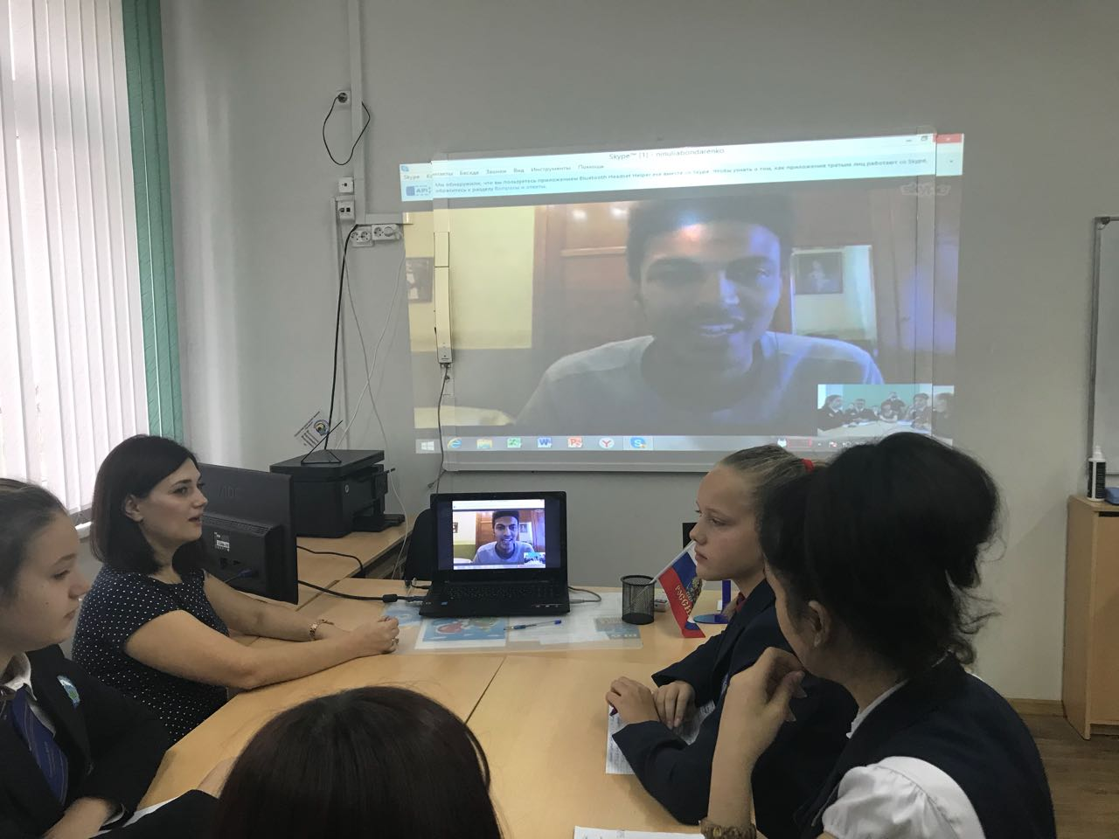
Муниципальное общеобразовательное учреждение гимназия №16 «ИНТЕРЕС»
Городского округа Люберцы Московской области
Международные образовательные проекты.
Создание языковой среды.
Цель: обмен опытом по изучению культурного наследия, технического взаимодействия студентов различных стран и общение на английском языке.
* официальная встреча в Чешском Посольстве в Москве на английском языке,
* культурно-образовательная экскурсия на англ. языке для группы учащихся гимназии и школы Open Gate (Праге, ЧР) по достопримечательностям Москвы,
* знакомство с кафедрой ин.языков МГИМО и МГУ,
* научно - практическая конференция на английском языке (участники - учащиеся гуманитарных и естественнонаучных классов гимназии и студенты кафедры иностранных языков факультета физико-математических и естественных наук РУДН),
* совместный квест по экспозициям зоологического музея МГУ на английском языке;
* переписка с школьниками Чехии на англ. языке;
* проведение уроков учителями-иностранцами из Англии и Ирландии,
* проведение уроков англ.языка по skype учителями-иностранцами,
* выездной летний языковой лагерь,
* кратковременное обучение в стенах гимназии англоговорящих школьников.

Slide 17
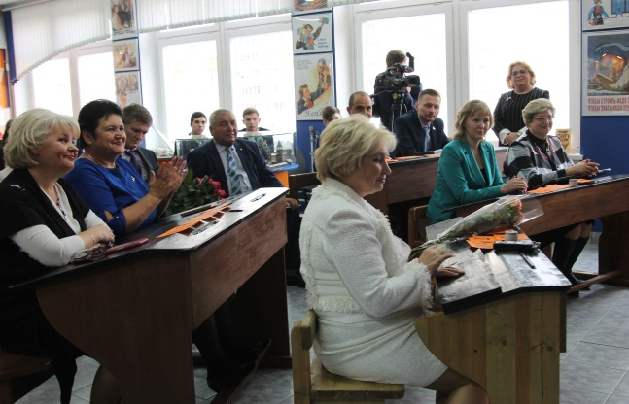
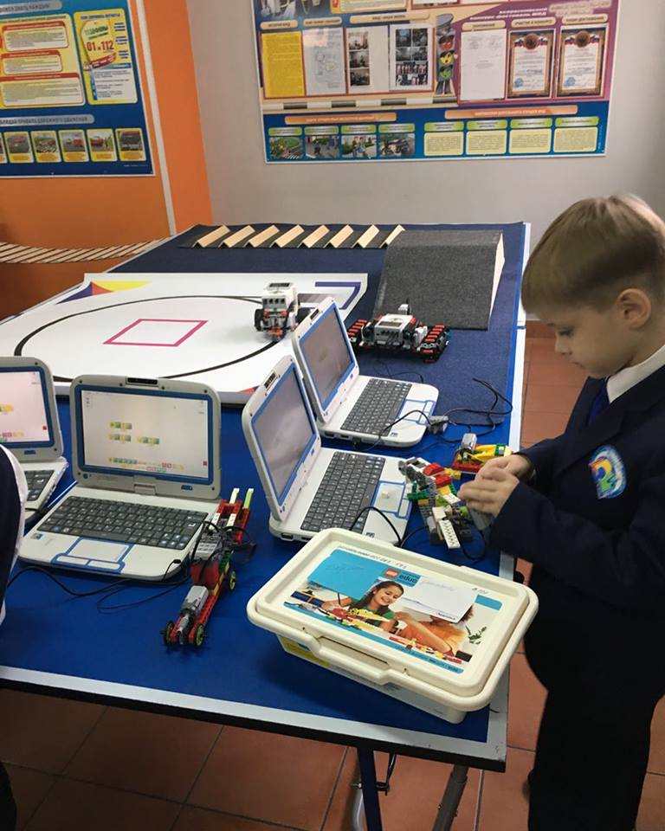
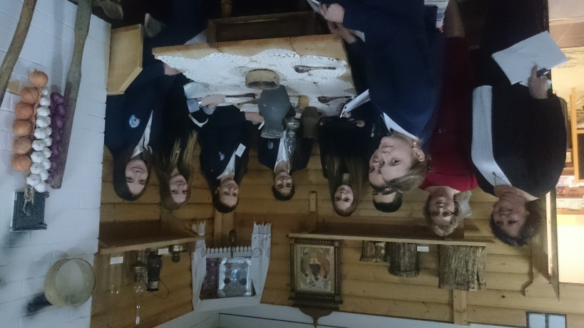
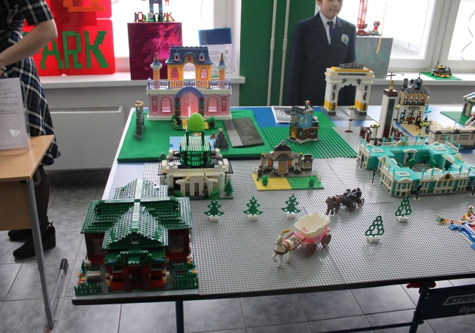
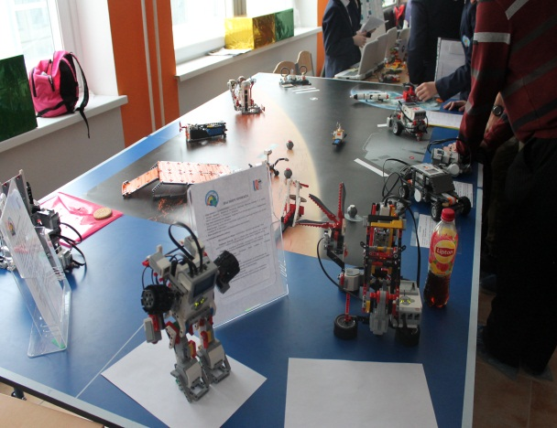
Муниципальное общеобразовательное учреждение гимназия №16 «ИНТЕРЕС»
Городского округа Люберцы Московской области
Развивающая образовательная среда в гимназии
Исторический холл «Развитие образования в России. От розги до ЕГЭ»
Шахматный холл
Робототехника на переменах
Школьный музей «Русская изба кон.XIX-нач. XX в.»
ЛЕГО-конструирование
Робототехника на Фестивале «IQ - парк»

Slide 18
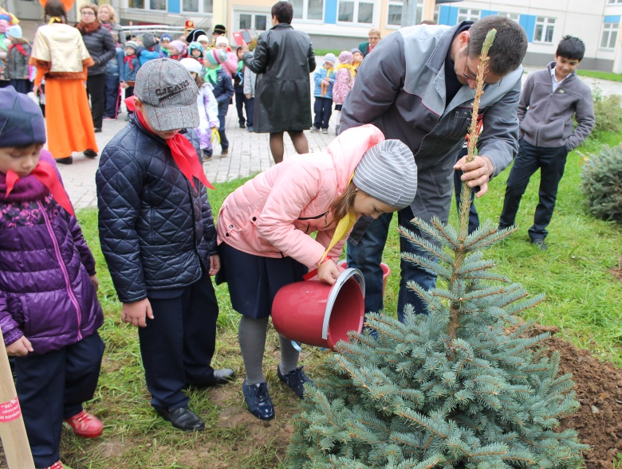
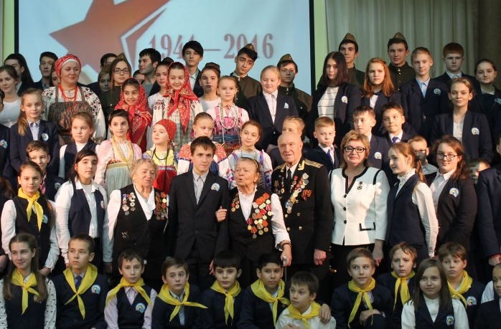
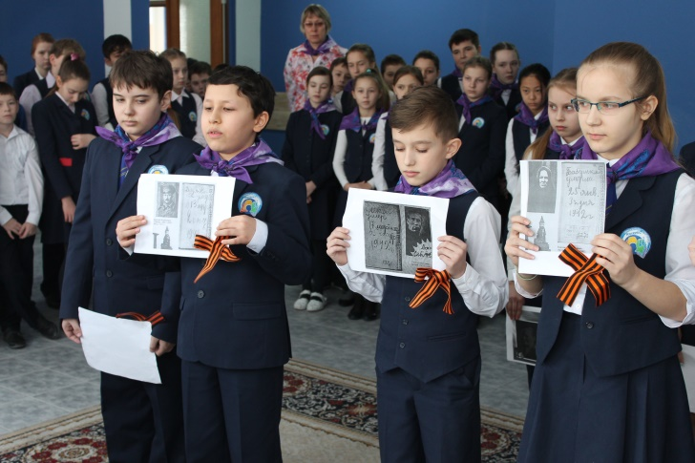
Муниципальное общеобразовательное учреждение гимназия №16 «ИНТЕРЕС»
Городского округа Люберцы Московской области
Воспитательная работа, нацеленная на формирование способности социального проектирования
Вахта памяти. Встречи с ветеранами
Экологические акции
Школьное телевидение «Интерес TV»
Совет обучающихся – победитель регионального конкурса школьного самоуправления
Гражданско-патриотические мероприятия

Slide 19
Муниципальное общеобразовательное учреждение гимназия №16 «ИНТЕРЕС»
городского округа Люберцы Московской области
ПЕРСПЕКТИВЫ РАЗВИТИЯ ГИМНАЗИИ
1
Для педагогов.
Педагогическая карта России. Обеспечение условий для профессионального развития педагога – новатора, педагога-исследователя в открытом образовательном пространстве, интегрирующем лучшие современные достижения и продуктивные традиции прошлого
(Гимназия – РИП, экспериментальная площадка АСОУ: проведение семинаров, конференций и творческих встреч с учеными – практиками на базе гимназии; публикации методических материалов из опыта работы педагогов гимназии в сборниках, на сайтах и порталах; разработка собственных сайтов педагогов гимназии; проведение открытых уроков и мастер-классов для педагогов гимназии и других образовательных учреждений; Мазурина Н.В.: международный сертификат по обучению).
Знак качества. Создание и внедрение эффективной системы контроля, оценки качества деятельности и мотивации педагогов на основе показателей эффективности и результативности (кластерная система мониторинга деятельности педагогов гимназии с 2016 г.).

Slide 20
Муниципальное общеобразовательное учреждение гимназия №16 «ИНТЕРЕС»
городского округа Люберцы Московской области
ПЕРСПЕКТИВЫ РАЗВИТИЯ ГИМНАЗИИ
2
Для учащихся.
1. «Лаборатория исследователей». Создание модели метапредметной лаборатории с целью развития технико-технологических, внедренческих и исследовательских компетенций обучающихся и получения новых, в том числе метапредметных, результатов образовательной деятельности.
2. «Английский проект». Расширение коммуникативной языковой среды, способствующей углубленному изучению английского языка (приглашение педагогов – носителей английского языка; совместное обучение школьников гимназии №16 и учащихся англоязычных школ на базе гимназии; участие в НПК на английском языке; изучение профессиональных сфер использования языка – медицинский английский, технический английский; спектакли, квесты на английском языке; выездной языковой лагерь).

Slide 21
Муниципальное общеобразовательное учреждение гимназия №16 «ИНТЕРЕС»
городского округа Люберцы Московской области
ПЕРСПЕКТИВЫ РАЗВИТИЯ ГИМНАЗИИ
2
Для учащихся.
3. Конфигуратор личного успеха. Построение индивидуальной образовательной траектории каждого учащегося, включающей программу образовательной, внеучебной деятельности, участие в волонтерских и творческих проектах, в исследовательской работе, в олимпиадном движении.
4. Электронное портфолио учащихся. Предоставление новых возможностей для фиксации и продвижения личного успеха каждому учащемуся гимназии.
5. Раннее профильное обучение. Расширение спектра индивидуальных образовательных возможностей и траекторий для учащихся на основе развития профильного обучения с 5 класса. Обучение по трехуровневым индивидуально ориентированным планам по основным предметам. Развитие школьного научного общества. Проектная деятельность с каждым учащимся в соответствии с выбранным профилем. Практикоориентированная внеурочная деятельность, расширяющая выбранный профиль. Система «профильных» экскурсий для каждого класса.

Slide 22
Муниципальное общеобразовательное учреждение гимназия №16 «ИНТЕРЕС»
городского округа Люберцы Московской области
ПЕРСПЕКТИВЫ РАЗВИТИЯ ГИМНАЗИИ
3
Для родителей.
«Ответственное родительство». Объединение усилий педагогического коллектива и родителей в развитии личности ребенка . Активизация работы с родителями, поиск новых путей привлечения семьи к участию в учебно-воспитательном процессе гимназии. Поиск наиболее эффективных способов родительского просвещения.

Slide 23
Муниципальное бюджетное общеобразовательное учреждение гимназия №16 «ИНТЕРЕС»
Люберецкий муниципальный район Московской области
Всероссийский Турнир знатоков естественных наук при Первом ММУ им.Сеченова для обучающихся 10 и 11 профильных медицинских классов комплекса «Школа-вуз»

Slide 24
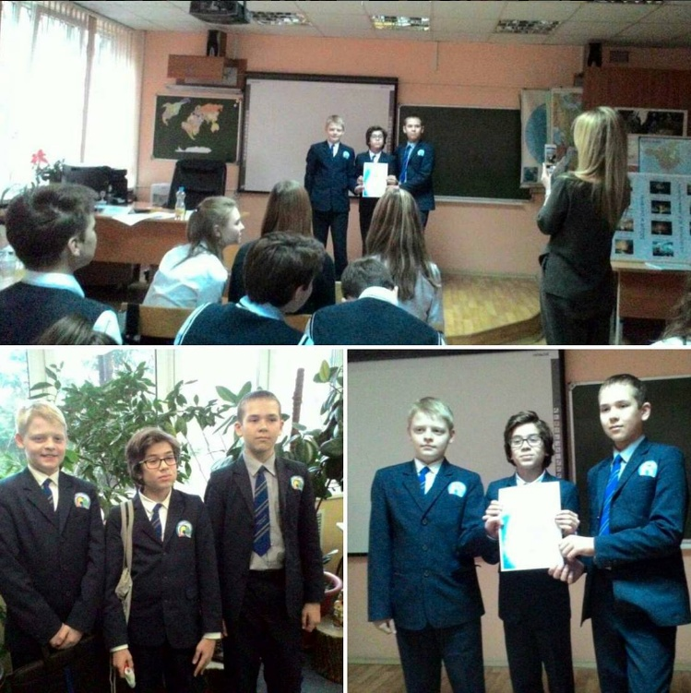
Муниципальное бюджетное общеобразовательное учреждение гимназия №16 «ИНТЕРЕС»
Люберецкий муниципальный район Московской области
Зональная научно-практическая конференция
«Первые шаги в науку»

Slide 25
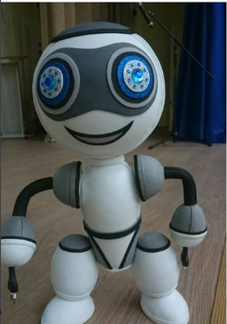
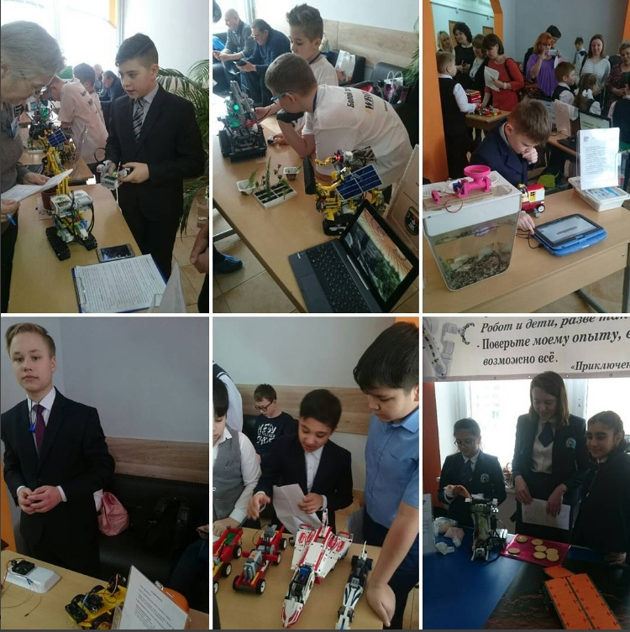
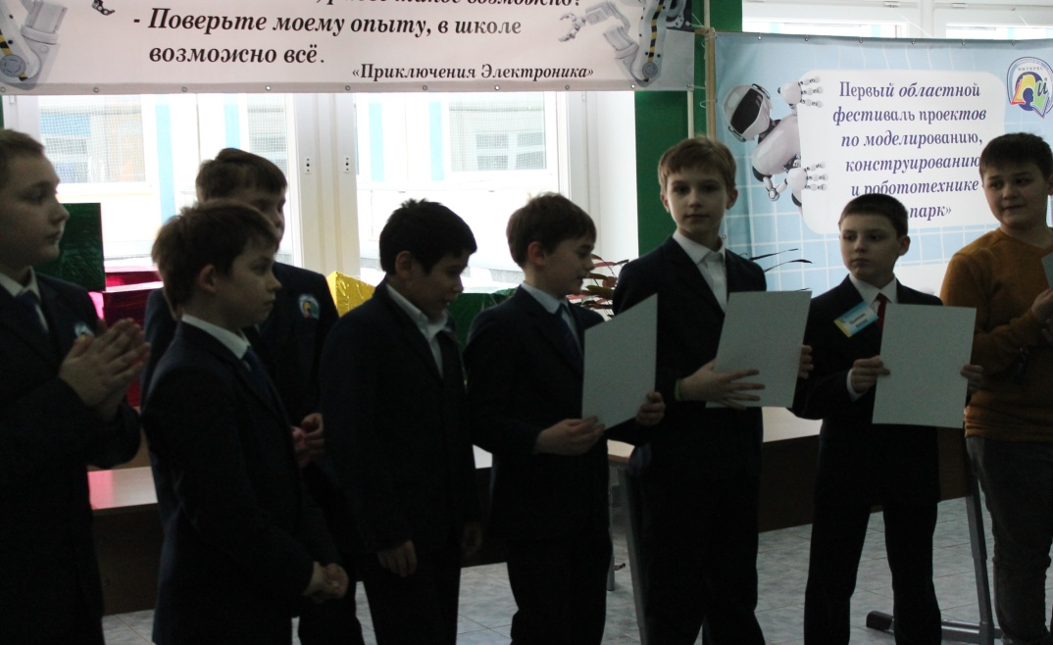
Муниципальное бюджетное общеобразовательное учреждение гимназия №16 «ИНТЕРЕС»
Люберецкий муниципальный район Московской области
Региональный фестиваль по моделированию, конструированию и робототехнике (IQ-парк)

